Slide 1
Функционирование системы
независимой оценки качества услуг
в сфере культуры
© АНО «РАКУРС»

Slide 2
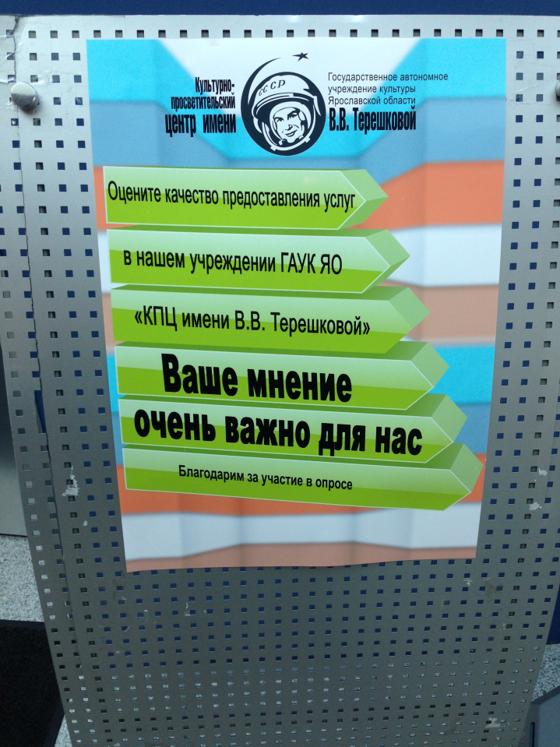
Зачем нужна независимая оценка качества
Комплексное измерение качества в государственном и муниципальном секторе – это один из критериев эффективности расходования общественных средств и возможности привлечения дополнительных ресурсов.
© АНО «РАКУРС»

Slide 3
Что необходимо преодолеть?
Недостаточное понимание целей проведения независимой оценки качества учредителями
Искаженное понимание целей оценки основного персонала учреждений социальной сферы
Низкая активность получателей услуг
© АНО «РАКУРС»

Slide 4
Методика проведения независимой оценки
1. Оценка открытости и доступности информации на официальном сайте организации культуры
2. Оценка выполнения государственного/муниципального задания организации культуры
3. Оценка удовлетворен-ности качеством
оказания услуг организацией
культуры
Независимая оценка качества услуг
© АНО «РАКУРС»

Slide 5
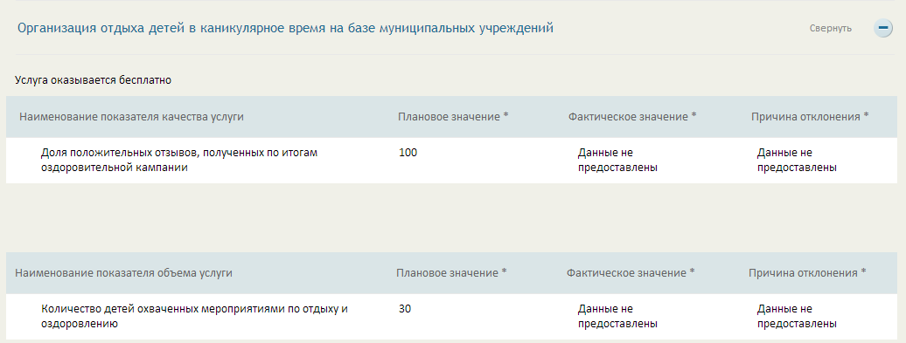
Оценка выполнения государственного задания на основании информации на сайте www.bus.gov.ru
© АНО «РАКУРС»

Slide 6
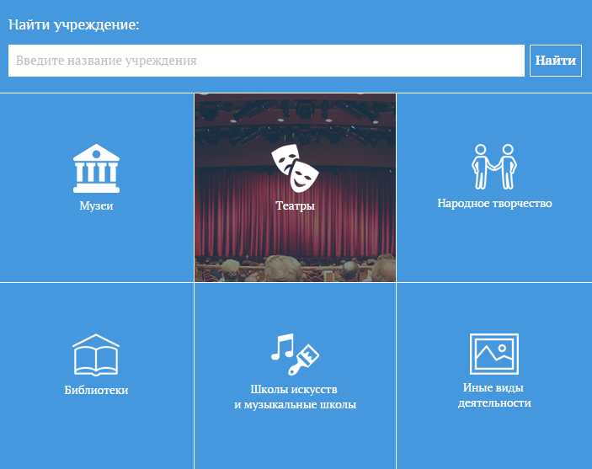
Оценка удовлетворенности качеством оказания услуг организацией культуры (интернет-портал)
© АНО «РАКУРС»
Notes:
Поиск учреждения культуры (1. по названию;2. по виду)

Slide 7
Изучение мнения получателей услуг
(баннер на сайте учреждения)
© АНО «РАКУРС»

Slide 8
Размещение ссылки на оценку
в социальных сетях
© АНО «РАКУРС»
Notes:
Интернет-портал, где получатель может выбрать учреждение и поставить ему оценки.
Эксперимент показал, что данный способ сбора информации самый низкозатратный, но количество оценок крайне невысоко. В целом, за месяц получается по 10-15 достоверных оценок на учреждение.
Были случаи, когда количество оценок набиралось до 100 за неделю, но здесь внутренние системы контроля обнаруживают недобросовестные приемы голосования и исключают данные оценки из рейтинга.
Например, Концертно-зрелищный центр решил при помощи прокси-серверов выставить многочисленные оценки из Брюсселя, Вены, Праги и Амстердама за короткий промежуток времени.
Другой пример – ЦЕНТРАЛЬНАЯ БИБЛИОТЕКА получила много оценок, но при оценивании указывались несуществующие адреса электронной почты.
Верх изобретательности продемонстрировал ТЕАТР ДРАМЫ
они создали полу-робота, который заходил раз на сайт и ставил оценки, а человек только вводил код антиспама.
Данные оценки сохраняются в системе, но не учитываются при расчете рейтинга.

Slide 9
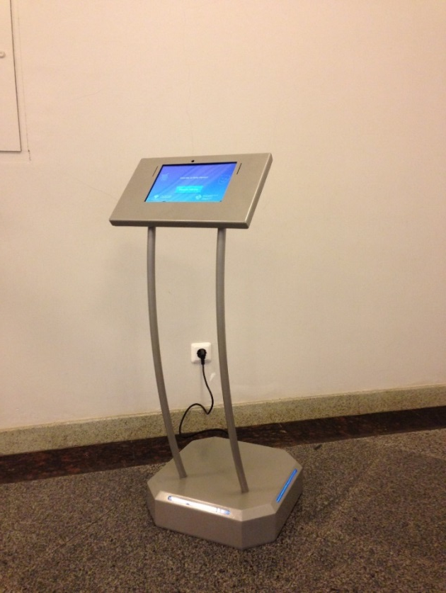
Изучение мнения получателей услуг
(терминал в учреждении)
© АНО «РАКУРС»

Slide 10
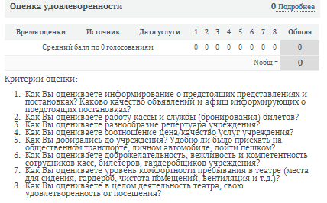
Изучение мнения получателей услуг
(социологическое исследование)
Телефонный опрос
Интервью на выходе из учреждения
© АНО «РАКУРС»

Slide 11
ВЫБОР КАНАЛОВ ОБРАТНОЙ СВЯЗИ
Интернет-портал
1. Доступность
2. Стоимость
3. Достоверность
Виджет/баннер
1. Доступность
2. Стоимость
3. Достоверность
Терминал
1. Доступность
2. Стоимость
3. Достоверность
Телефонный опрос
1. Доступность
2. Стоимость
3. Достоверность
Интервью на выходе
1. Доступность
2. Стоимость
3. Достоверность
© АНО «РАКУРС»

Slide 12
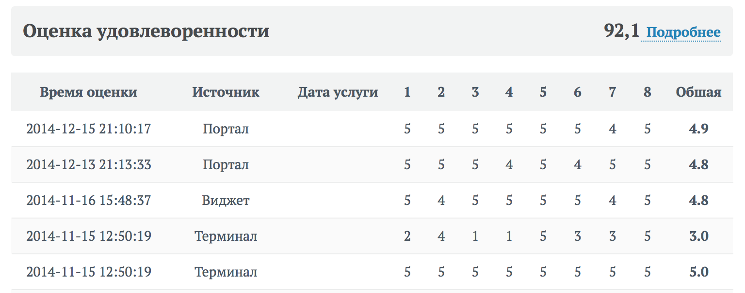
Контроль результатов (оценка удовлетворенности)
© АНО «РАКУРС»

Slide 13
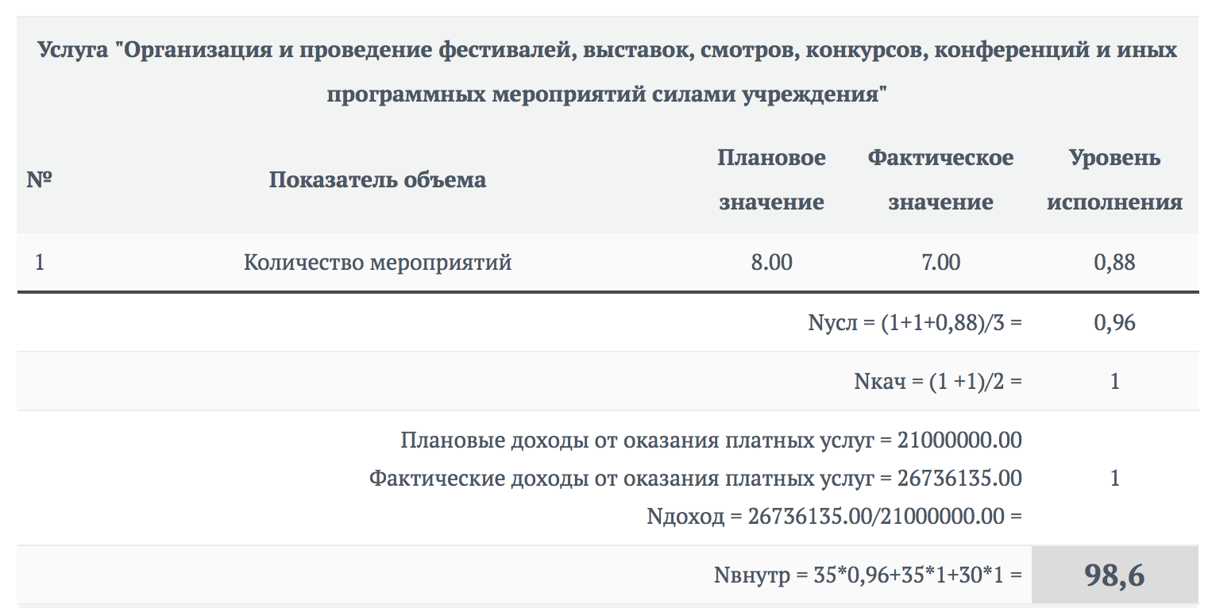
Контроль результатов (оценка выполнения государственного задания)
© АНО «РАКУРС»

Slide 14
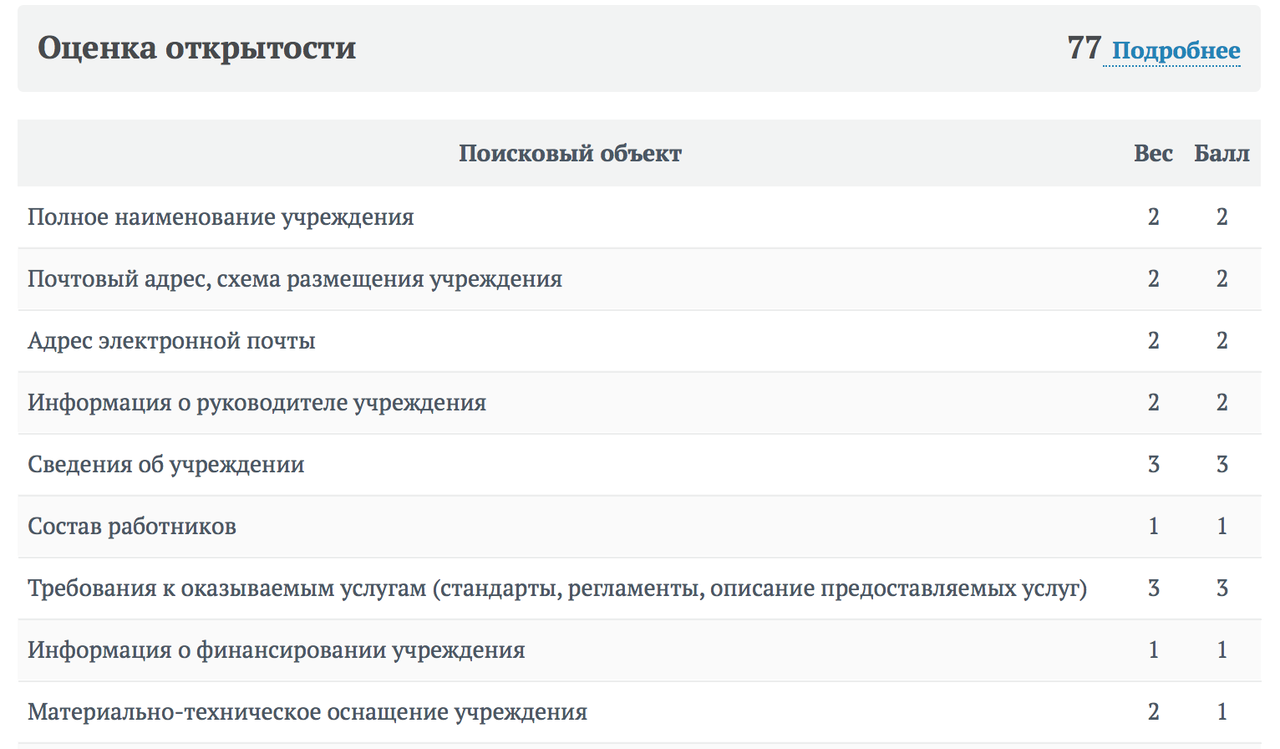
Контроль результатов (оценка информации на сайте учреждения)
© АНО «РАКУРС»

Slide 15
МЫ ВСЕГДА ГОТОВЫ ОТВЕТИТЬ НА ВАШИ ВОПРОСЫ ПО ОРГАНИЗАЦИИ НЕЗАВИСИМОЙ ОЦЕНКИ КАЧЕСТВА УСЛУГ
© АНО «РАКУРС»

